Slide 1

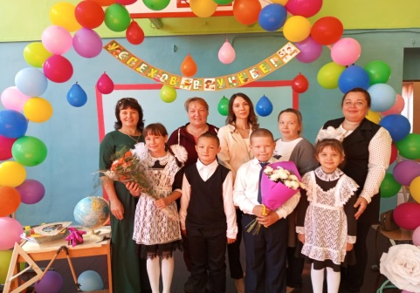
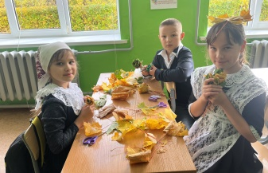
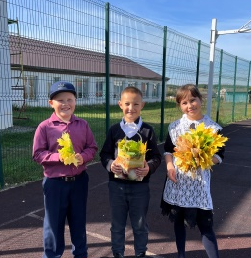
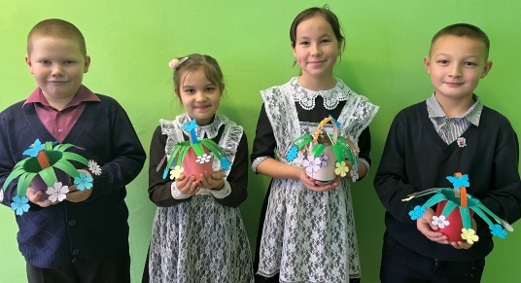
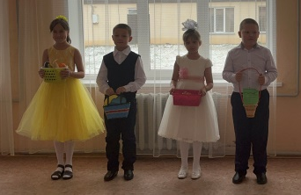
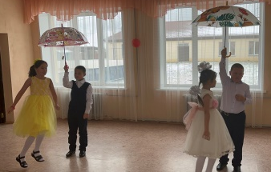
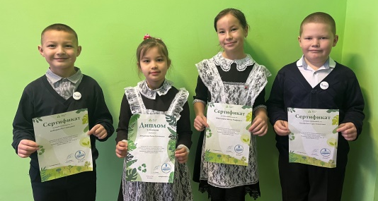
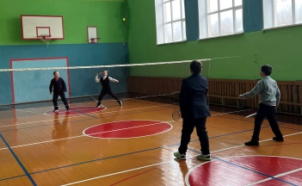
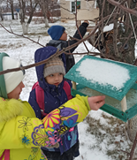
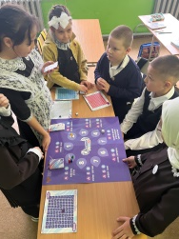
СӨЕНЕЧ
“Сөенеп яшәргә язсын” №5
“Кече – Елга гомуми белем мәктәбе”нең
2,3 сыйныф укучылары иҗаты
Кадерле дусларыбыз! Алдагы өр-яңа ел бары бәхет-куанычлар гына алып килсен. Туасы таңнар тыныч булсын. Гомер юлларыбыз шатлык белән тулып торсын һәрчак. Кызыклы очрашулар, бәхетле мизгелләр күп булсын! Гаиләләребездә бәхет уты һәрвакыт сүнмичә янып торсын! Яңа ел белән сезне, киләсе еллар бәхет китерүче еллардан булсын!
Әниләр көненә бүләк
әзерләдек
Көзге бал 2023
Тәнәфесләребез
күңелле утә
“Экология России” дигән халыкара конкурсында җиңүләр яуладык
Кошларны сыйлыйбыз

